Slide 1
Eksamen
Regelverk
Praktiske forhold
Gode råd og tips
Astrid Olivia Sagstad Flaten
Karianne Hopland
Seksjon for eksamen
Velkommen til informasjonsmøte om eksamen!

Slide 2
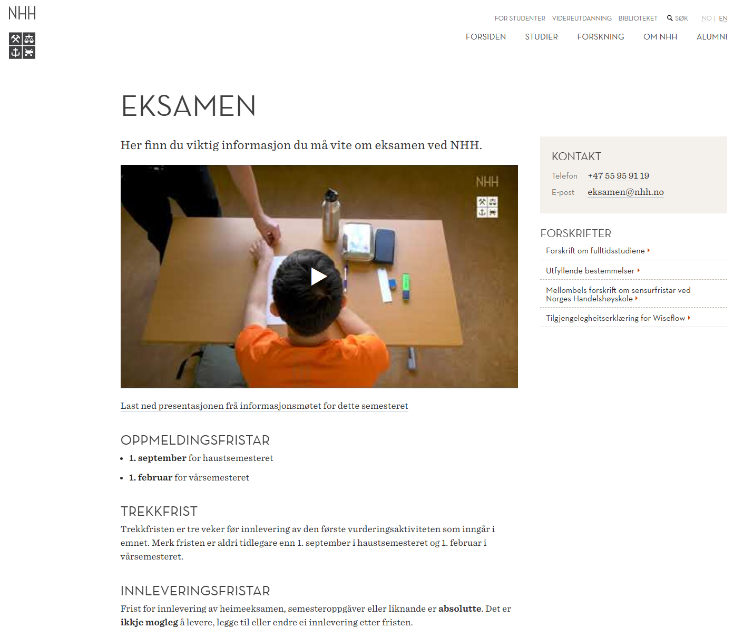
Viktig informasjon
Informasjon om studiet på:
https://www.nhh.no/for-studenter/
https://www.nhh.no/for-studenter/eksamen/
Ta ansvar for å holde deg oppdatert!
Forskrift om fulltidsstudiene ved Norges Handelshøyskole
Utfyllende bestemmelser til forskriften
Studieplan for ditt studieløp
Emnebeskrivelser
Notes:
Ved semesterregistrering har dere krysset av for at dere har lest og forstått retningslinjer og regelverk
Emnebeskrivelser – vurderingsform og krav til obligatorisk aktivitet (arbeidskrav)

Slide 3
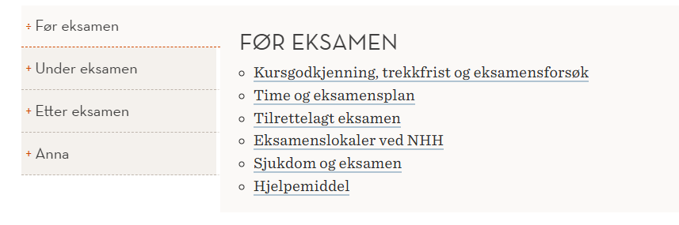
Hva du trenger å vite om eksamen:
https://www.nhh.no/for-studenter/eksamen/
Mye god informasjon finnes her, sjekk gjerne disse sidene først!

Slide 4

Oppmeldingsfrist og trekkfrist
Frist for bekreftelse av utdanningsplan / semesterregistrering / oppmelding til eksamen:
  1. september i høstsemesteret
  1. februar i vårsemesteret
Ditt ansvar som student er at oppmeldingen er korrekt innen fristen.
Frist for å melde seg av eksamen uten at dette blir regnet som et forsøk:
  3 uker før første innlevering eller eksamen (se Studentweb)
  Forsøk på eksamen
  2 forsøk per eksamen
  ”Ikke møtt” på eksamen teller som et forsøk (men kommer ikke på vitnemål)
  Ved gyldig fravær beholder du forsøket
Notes:
Frist er frist
Dersom du har valgt nynorsk målform ved registrering, kan du få eksamensoppgaven på nynorsk (dersom den skal foreligge på norsk)
Ved kurs med flere vurderingsdeler eller løpende vurdering er trekkfristen tre uker før første
Innleveringsdato, for det første arbeidet som inngår i vurderingen.

Slide 5
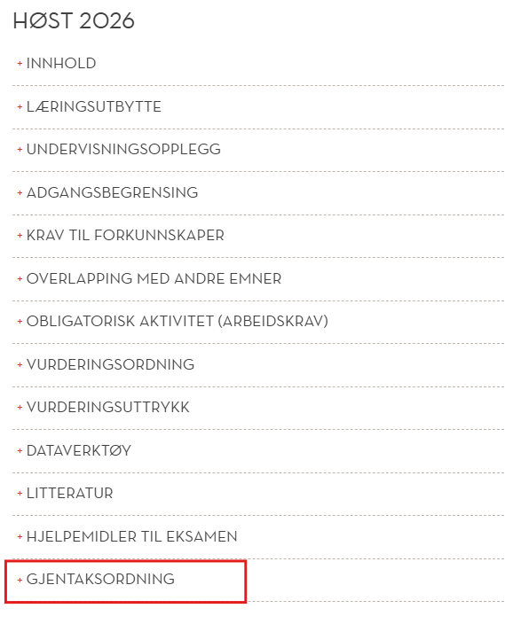
Gjentak av eksamen
Ved gjentak av eksamen gjelder det pensumet, obligatorisk aktivitet og den vurderingsform som er fastsatt for emnet i det aktuelle semesteret
Oppnådd obligatorisk aktivitet er gyldig inntil kravene endres, eller annet oppgis i emnebeskrivelsen
Ved bruk av begge forsøkene, vil beste resultat gjelde.
Gjentak av eksamen kan medføre at en kommer skjevt ut i studiet – vurder konsekvensene, spesielt i forhold til Lånekassen
Sjekk emnebeskrivelsen for hvert emne du ønsker å ta gjentak i.
Notes:
Gjentak av eksamen gir ikke grunnlag for omgjøring til stipend fra Lånekassen (?)
Du kan få støtte fra Lånekassen i opptil åtte år, men du kan ikke være forsinket med mer enn 60 studiepoeng (?)

Slide 6
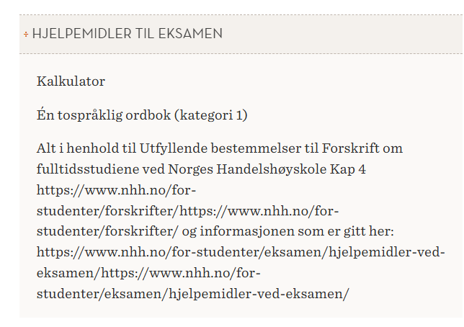
Hjelpemidler til eksamen
Sjekk emnebeskrivelsen for det aktuelle emnet
Ingen andre hjelpemidler enn det som er spesifisert er tillatt
  Ingen løse ark
  Ingen lån av utstyr fra andre
  Ikke tillatt med klokker, selv om den er analog
Kalkulator:
  Uten trådløs tilgang/kommunikasjon
  Minnet må være tomt ved eksamensstart og du må kunne vise dette til eksamensvaktene
  Du må være kjent med bruk av kalkulatoren – brukerhåndbøker er ikke tillatt

Slide 7
FUSK
Fusk eller forsøk på fusk er et brudd på NHHs forskrift og Lov om Universiteter- og høyskoler
Det er ditt ansvar som student å sette deg inn i lover, forskrifter og retningslinjer vedrørende fusk
Manglende kjennskap til regelverket fritar ikke
en student i en sak der man er mistenkt for fusk
Mer informasjon:
https://www.nhh.no/for-studenter/eksamen/fusk-ved-eksamen/
Notes:
Viktig og alvorlig tema

Slide 8
Forsøk på fusk – skoleeksamen
Ulovlige hjelpemidler kan være:
pensumbøker eller annen faglitteratur som ikke er spesifikt oppgitt som tillatt
kalkulator med kommunikasjon og/eller uten tomt minne
"fuskelapper", innlimte sider med notater eller ulovlige notater i bøker som er tillatt brukt
ark med tekst som er kladdet på forhånd og som ikke er spesifikt oppgitt som tillatt
Mobiltelefon, klokke eller andre hjelpemidler som ikke er tillatt
Kommunikasjon med andre eksamenskandidater mens eksamen pågår
Dersom eksamensvaktene finner hjelpemidler som ikke er tillatt innenfor og/eller utenfor eksamenslokalet mens eksamen pågår, regnes dette som fusk / forsøk på fusk
Notes:
Viktig og alvorlig tema

Slide 9
Forsøk på fusk – hjemmeeksamener og arbeidskrav
Prinsippet om akademisk redelighet:
All bruk av eget tidligere arbeid, eller andres arbeid, uttalelser o.l. skal refereres til.
Følgende vil bl.a. bli regnet som fusk / forsøk på fusk:
All sitering, uten at det oppgis kildehenvisning og klar markering av sitat - inkludert egne skriftlige arbeider
Bruk av besvarelser som er utført av andre
Besvarelse som er utført av en annen person/gruppe eller besvarelser hentet fra internett
Samarbeid med andre personer ved individuelle besvarelser eller med andre grupper enn din egen gruppe
Ved gruppearbeid - å sette sitt navn på en besvarelse som en selv ikke har bidratt til
Notes:
NB! Også egne arbeider
Bruk av besvarelser som er utført av andre ved en tidligere eksamen eller i forbindelse med gjeldende eksamen

Slide 10
Forsøk på fusk – konsekvenser
Forsøk på fusk kan medføre:
annullering av eksamensresultat / obligatorisk aktivitet
og/eller
utestengelse fra institusjonen og bli fratatt retten til å gå opp til eksamen ved andre norske institusjoner i inntil ett år
(jf. Lov om universiteter og høyskoler)
Notes:
Et plagieringseventyr: https://www.youtube.com/watch?v=Mwbw9KF-ACY

Slide 11
Unngå plagiering
Lurer du på referansehåndtering og akademisk skriving?
Ta kontakt med Biblioteket – de er eksperter!
Info om kildebruk og referanser:
www.sokogskriv.no
PhD on Track:
Nyttig verktøy til hjelp i akademisk
skriving (for masterstudenter)
Notes:
Et plagieringseventyr: https://www.youtube.com/watch?v=Mwbw9KF-ACY

Slide 12
Tilrettelegging av eksamen og permisjon
Studenter med dokumentert nedsatt funksjonsevne, som gir ulemper i en eksamenssituasjon, kan søke om tilrettelegging av eksamen
Nettbasert søknadsskjema
Søknadsfrister:
  1. september for høstsemesteret
  1. februar for vårsemesteret
  Du kan fortsatt levere inn søknad dersom behovet er akutt.
Langvarig sykdom, graviditet / fødsel, førstegangstjeneste, politiske verv, eller andre særskilte behov, kan gi grunnlag for å søke om permisjon fra studiene.
Dokumentasjon kreves, frister er 1. september og 1. februar
Notes:
Pollenallergi kun akutt grunnlag
Oppstår behovet etter søknadsfristen, må søknad fremmes så snart studenten blir kjent med behovet for både tilrettelegging og permisjon.

Slide 13
Sykdom og eksamen
Før eksamen:
  Legeattest leveres innen fem virkedager fra eksamensdato
  Ta kontakt med fastlegen – eventuelt Dr. Dropin, Volvat, m.m. dersom fastlegen din ikke har anledning til å ta imot
  Benytt skjema for fraværsmelding –
  https://www.nhh.no/for-studenter/eksamen/fraver-fra-eksamen/
  Under eksamen:
  Ta kontakt med en eksamensvakt og be om et trekkskjema
  Du skal ikke levere noen besvarelse, heller ikke levere blankt. Da vil du ikke få mulighet til å levere legeerklæring etter eksamen.
  Du kan ikke forlate eksamenslokalet den første timen.
  Hjemmeeksamen:
  Ikke lever noen besvarelse, heller ikke blankt. Send inn fraværsskjema med legeerklæring.

Slide 14
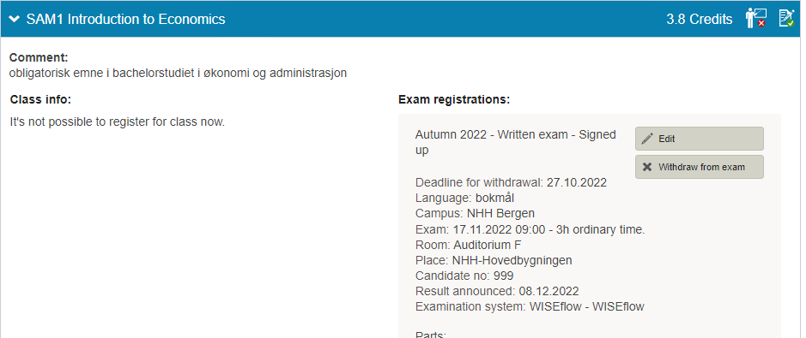
Før eksamen
Eksamensdatoer: https://www.nhh.no/for-studenter/timeplan/
  → Informasjon om tidspunkt, eksamenssted, format og kandidatnummer for den enkelte eksamen finnes i StudentWeb (kandidatnummeret er nytt for hver eksamen!)
Notes:
Eksamensplanen ligger på nett. Studentsider –venstremenyen.
Ny versjon av Studentweb:
Kandidatnummer, sted og format på eksamen kommer opp under «Kommende hendelser» med en gang du logger deg inn. => Sjekk dette på forhånd for å unngå unødig stress på eksamensdagen
Også info om hvert fag under «Aktive emner» i StudentWeb.

Slide 15
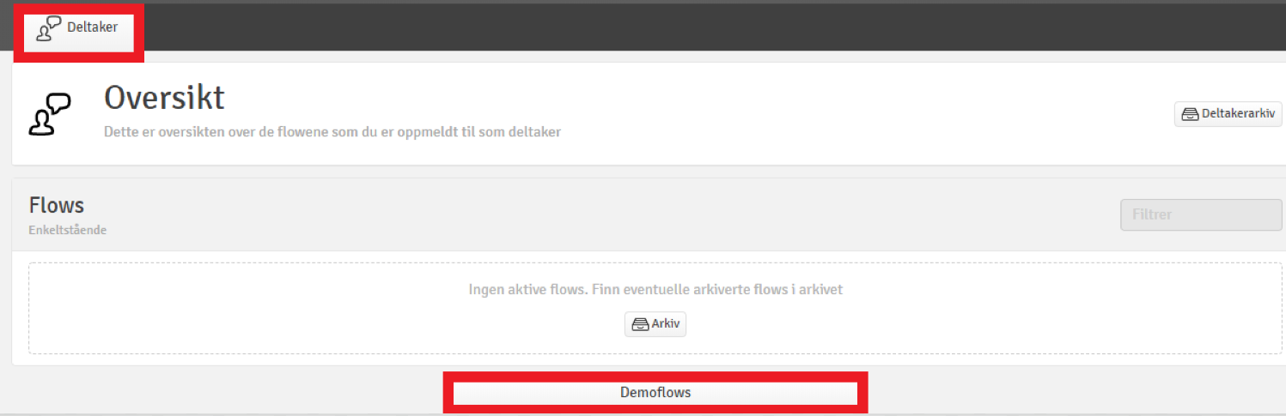
Før digital skoleeksamen
Last ned ny versjon av FLOWlock browser til hver skoleeksamen
Ta kontakt med IT brukerstøtte dersom du trenger hjelp – de sitter i Servicesenteret
Test ut Demo flow’er i WISEflow

Slide 16
Eksamensdagen
Oppmøte: Senest 30 min. før eksamen (08.30)
Kun ta med PC, lader, mat, drikke, ID og tillatte hjelpemidler til pulten
Gyldig id må være fysisk. Mobil ID er ikke tillatt. ID skal ligge fremme under hele eksamen.
  Førerkort
  Nasjonalt ID kort
  Pass
Digital eksamen: Kandidaten skal logge på den aktuelle eksamen senest 15 minutter før start – dette er for at du skal kunne oppdage eventuelle problemer før eksamensstart og ha mulighet til å få hjelp av en teknisk vakt.
Eksamensvakt vil gå rundt etter at eksamen har begynt slik at du kan signere deg inn
Pauser: For å kunne gå ut under eksamen skal eksamensvakt kontaktes
  Ingen kan forlate lokalet før tidligst 1 time etter at eksamen er påbegynt
https://youtu.be/WO4KBI_LYhE NB! For sent fremmøte kan medføre
at du ikke får ta eksamen
Notes:
https://www.dropbox.com/s/qt1wwxiohoamcj7/DAVID%20ATTENB_.mov
Kandidaten skal kun ta med mat, drikke og tillatte hjelpemidler til pulten. Yttertøy, sekker, vesker, notater og lignende må plasseres på anvist sted. Mobiltelefon, klokker, og annet elektronisk utstyr må være avslått og pakket bort.

Slide 17
Gjennomføring av eksamen
Les alle oppgavene nøye før du begynner
Disponer tiden hensiktsmessig
Husk at alle oppgavene skal besvares, med mindre annet er oppgitt.
Lever innen fristen

Slide 18
Ta hensyn til andre!
  Ikke spis knekkebrød / makrell i tomat eller mat med andre sterke lukter.
  Ikke bruk parfyme/sterkt parfymerte produkter. Det kan plage studenter med allergi eller sensitivitet for sterk parfymelukt.
  Ta hensyn når du forlater eksamenslokalet
  Andre studenter kan ha ekstra eksamenstid
Notes:
Ikke skrap med stoler o.l.
Ikke snakke med hverandre før dere har forlatt eksamenslokalet

Slide 19
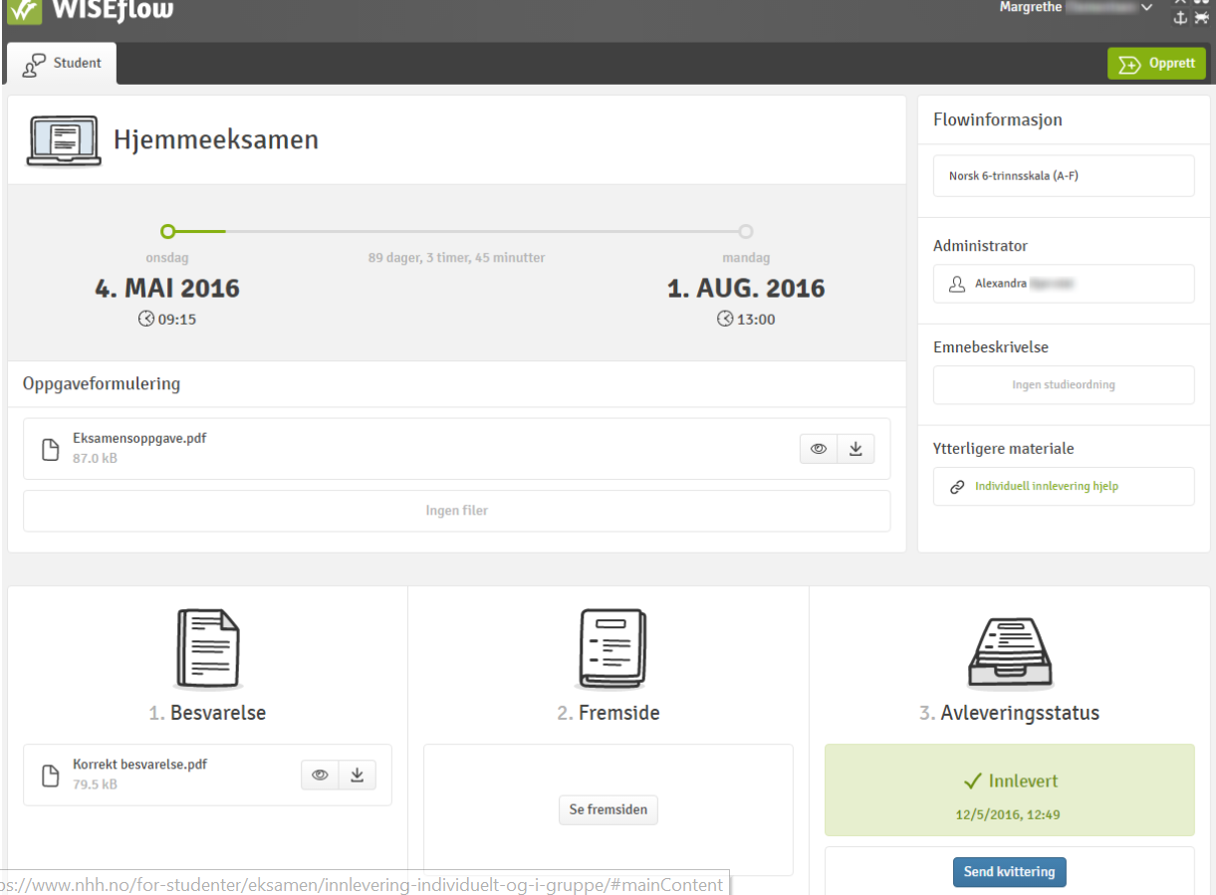
Hjemmeeksamen
Skal leveres i WISEflow
Eventuelle formkrav, som maksimalt antall sider og / eller ord på besvarelser skal følges
Ved innlevering skal kandidatnummer være påført første side. Ved gruppeeksamen skal alle kandidatnumrene påføres
Kandidatnummer finner dere i Studentweb
Fristen er endelig. Vi aksepterer ingen besvarelser etter fristen.
Gi deg selv god tid med innlevering i tilfelle du skulle ha problemer med internettilkoblingen
Husk å be om kvittering!

Slide 20
Karakter, begrunnelse og klage
Du mottar karakteren i Studentweb 15 dager etter eksamensdato.
Sjekk sensorveiledning i Canvas før du ber om begrunnelse eller sender inn klage.
Begrunnelse
Du kan be om begrunnelse på karakteren via Wiseflow
Sensor kan velge om begrunnelsen skal gis muntlig eller skriftlig
Frist for å be om begrunnelse: èn uke etter offentliggjøring av sensur
Klage
Vil du klage, skal dette gjøres via Studentweb under begrunnelse og klage
Frist for å klage er tre uker fra mottatt sensur, eller tre uker fra du har mottatt begrunnelse
NB! Gruppebasert vurderingsform – individuelle klager
Dersom flere i en gruppe ønsker å klage må alle sende inn klage individuelt
Notes:
Begrunnelse for gruppe: Kun ett gruppemedlem bør be om begrunnelse, og videresende begrunnelsen til resten av gruppen
Etter kvart som fristane for å be om begrunnelse går ut, forsvinn kursa frå skjema. Difor viktig å halde fristen!!
Sensor har to uker på å gi begrunnelse

Slide 21
Klagegang
Klager oversendes til ny sensorkommisjon seks uker fra opprinnelig sensurdato i det aktuelle emnet
Frist for ny sensur er normalt tre uker fra klagen er oversendt ny kommisjon
Blind klagesensur er nasjonal standard og nedfelt i Lov om Universitet og høyskoler
  Det vil si: En ny uavhengig sensur. Ny sensor har ingen forkunnskaper om karakteren på eksamen. Det er derfor mulig at du enten får en bedre, dårligere eller samme karakter. Denne karakteren er endelig og kan ikke påklages.
Notes:
Blind sensur = kan ikke begrunne hvorfor man mener karakteren ikke er riktig. Ny sensor kan ikke se verken gammel karakter eller begrunnelse for denne.
Vi ser mer endring i karakterer, både i studentens favør og disfavør.
Karakteren settes i spill når man klager!

Slide 22
Vitnemålsportalen
Vitnemålsportalen er en digital tjeneste der du selv kan hente ut resultater fra utdanningen din og dele disse med studiesteder, potensielle arbeidsgivere og andre relevante parter
Vitnemål vil bli produsert når du tilfredsstiller kravene til den aktuelle graden din - du finner innholdet i studieplanen din på nettsidene.
Notes:
Inger

Slide 23
WISEflow
Introduksjon

Slide 24
Skoleeksamen
Last ned siste versjon av FLOWlock nettleseren:
Logg inn i WISEflow
Klikk på navnet ditt oppe til høyre, og velg rediger profil.
Klikk på systemkrav.
Sjekk at alle krav er markert med hake på venstre side.
Trykk på knappen for å laste ned FLOWlock-nettleseren på høyre side.

Slide 25
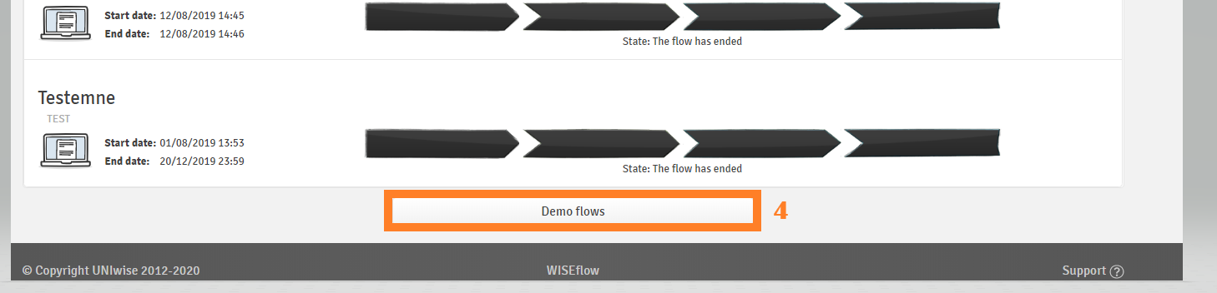
Øving med demo-flower

Slide 26
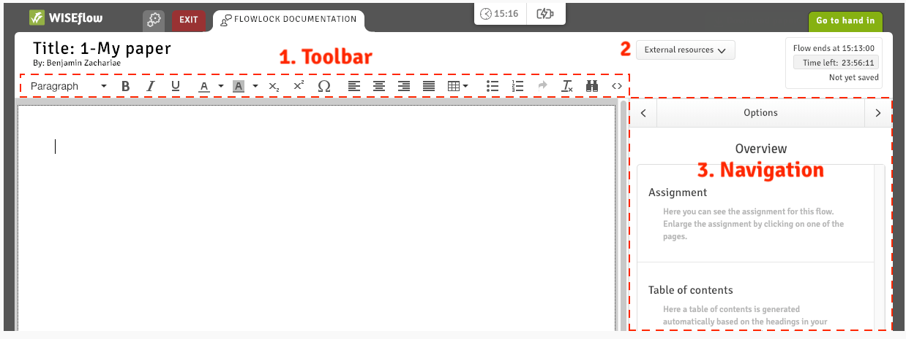
FLOWlock
Tekstredigering
NB! Besvarelsen konverteres til PDF etter innlevering, og linjeskift kan bli endret.
Hvis dette har betydning for besvarelsen (f.eks. revisjon), bruk tabeller ved behov!

Slide 27
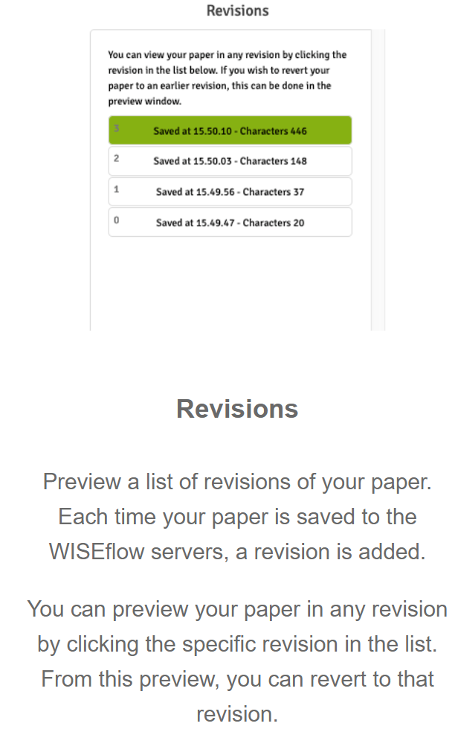
Versjoner

Slide 28
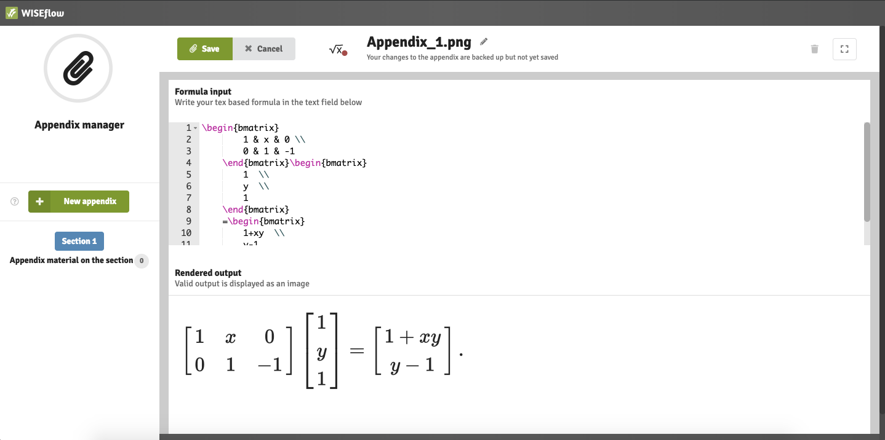
Formel-editor

Slide 29
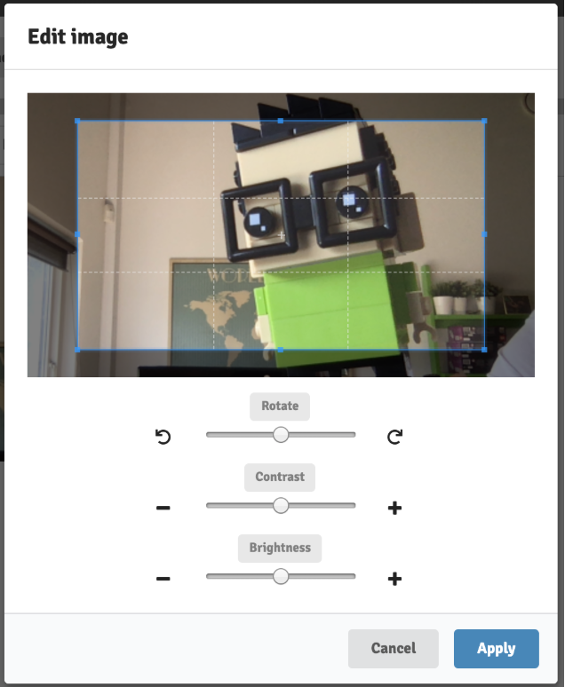
Webkamera
Du kan ta bilder med webkamera og redigere disse ved behov

Slide 30
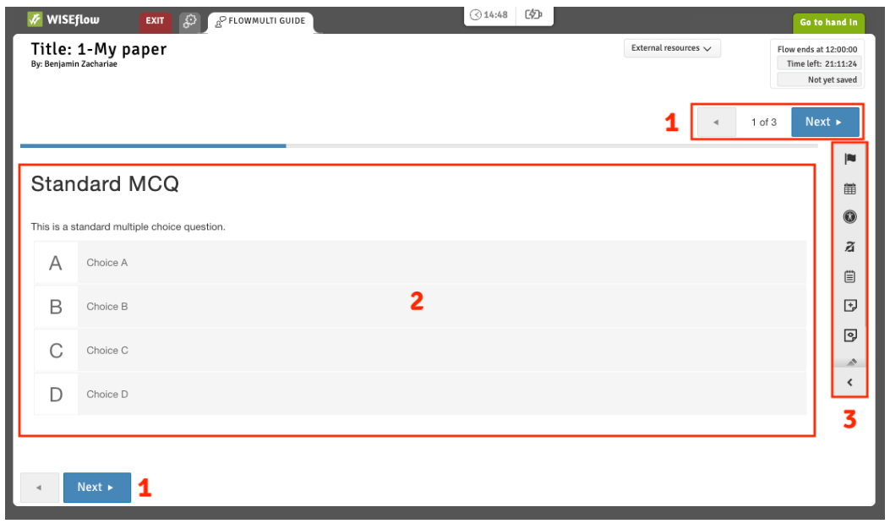
FLOWmulti: interaktiv eksamen
1. Navigering frem og tilbake i skjemaet
2. Gjeldende seksjon. En seksjon kan ha flere spørsmål
3. Annoteringsverktøy og oversikt i FLOWmulti.

Slide 31
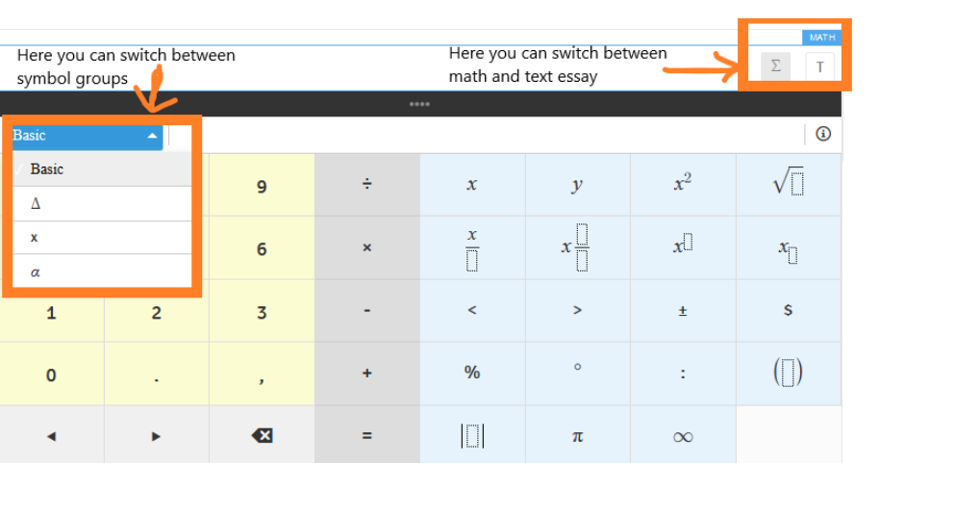
Matematikk i FLOWmulti
NB! Husk å bytte mellom tekst og matematikk-redigering!

Slide 32

Skoleeksamen
Hvis du opplever andre problemer mens du er tilkoblet i WISEflow, f.eks. at ekstra tid ikke vises korrekt; oppdater nettleseren (F5).

Slide 33
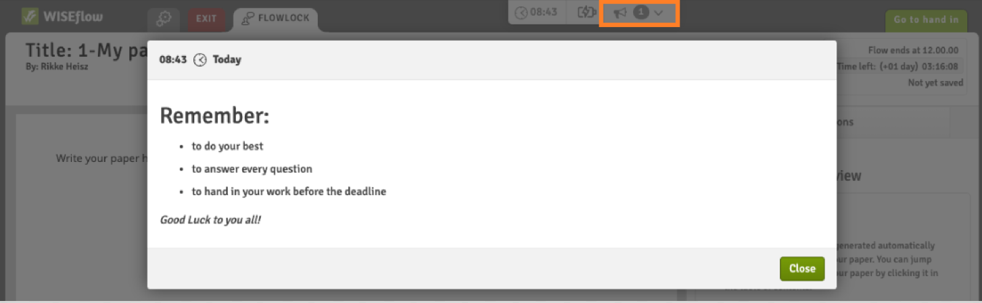
Direktemeldinger
Inneholder viktig informasjon
Popper opp av seg selv
Kan finnes igjen på toppen av nettleseren

Slide 34
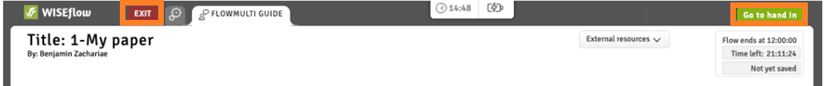
Skoleeksamen
Du kan levere inn besvarelsen, eller lukke programmet uten å levere. I begge tilfeller må eksamensvakt skrive inn eksamensvakt-passordet.

Slide 35
Skoleeksamen med Device monitor eller Schoolyear
Seksjon for eksamen vil sende en e-post med viktig informasjon om eventuelle eksamener du skal ha i Device monitor eller Schoolyear
Les e-postene du mottar nøye!
  Informerer om hva som er tillatt under eksamen og hva som anses som fusk.
  Informerer deg om hva du må forberede til eksamensdagen
Device monitor:
  PCen er ikke låst, men tekniske eksamensvakter overvåker skjermbilder og bakgrunnsprosesser på PCen.
  Skjermbildene vil være tilgjengelig for seksjon for eksamen etter eksamen.

Slide 36
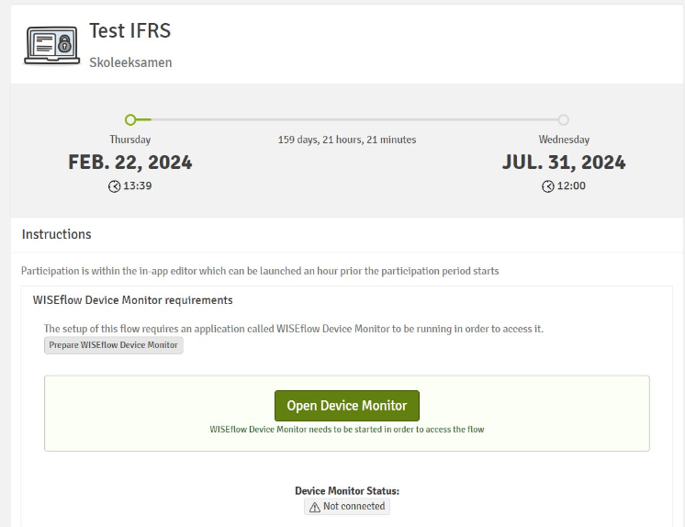
Skoleeksamen med Device monitor

Slide 37
Skoleeksamen i Schoolyear
Hva er Schoolyear
Hva betyr dette for deg
Skaper en sikker, standard eksamens «rom»
En virtuell PC åpnet fra din egen PC eller Macbook
Tilgang til WISEflow og kun tillatte programvarer for den aktuelle eksamen
Personlige filer, andre applikasjoner og uautoriserte nettsider er blokkert
Samme programvare og innstillinger for alle kandidater
Tillatte applikasjoner kan inkludere Excel, R, Python, m.m.
I informasjons eposten vil det komme frem om Schoolyear skal brukes og hva som er tillatt

Slide 38
Forbered deg tidlig og bli i Schoolyear til du leverer
Før eksamensdagen
På eksamensdagen
Sjekk at PC og nettleserkrav er korrekt
Installer Schoolyear og fullfør Laptop kontrollen
Oppdater og re start PC; lukk alle applikasjoner, virtuelle PCer og VPN
Husk ditt FEIDE brukernavn og passord i tillegg til ditt student nummer S123456
Start opp på tiden oppgitt i eksamens e-posten
Velg “Start with exam code”
Åpne WISEflow kun inne i Schoolyear
Lever i WISEflow, bekreft innleveringen og gå ut av Schoolyear
Teknisk problem? Kontakt teknisk eksamensvakt med engang – ikke tykk på Exit eller fortsett utenfor Schoolyear.

Slide 39

Hjemmeeksamen
De fleste hjemmeeksamener/innleveringer foregår i FLOWassign. Krever at besvarelsen lastes opp som PDF.
Vedlegg, hvis tillatt, kan være i flere formater
NB! Det er ikke mulig å levere etter fristen
Administrativt kvarter på slutten; kun for opplasting og levering
NB! Det kan ta tid å laste opp store filer
Ved problemer med å levere i WISEflow; send besvarelsen på epost i rett format til eksamen@nhh.no før fristen

Slide 40
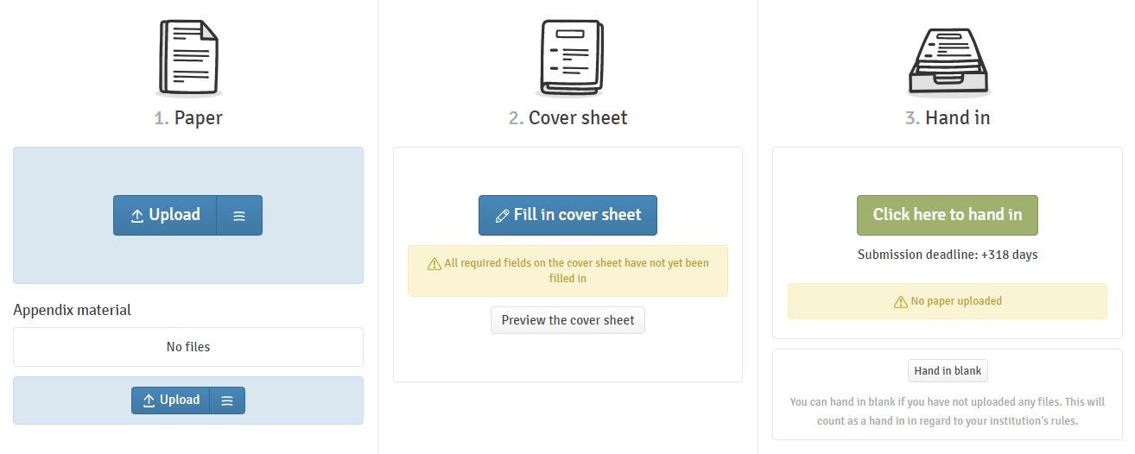
Hjemmeeksamen
Dersom omslag er påkrevd, vil du ikke kunne levere før dette er utfylt.

Slide 41
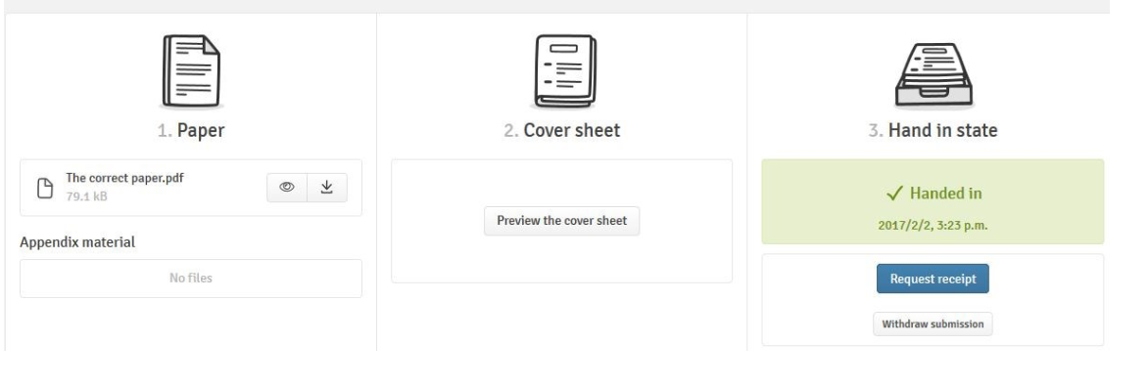
Hjemmeeksamen
Du kan trekke tilbake innlevert fil frem til fristen, og laste opp og levere en annen fil isteden

Slide 42
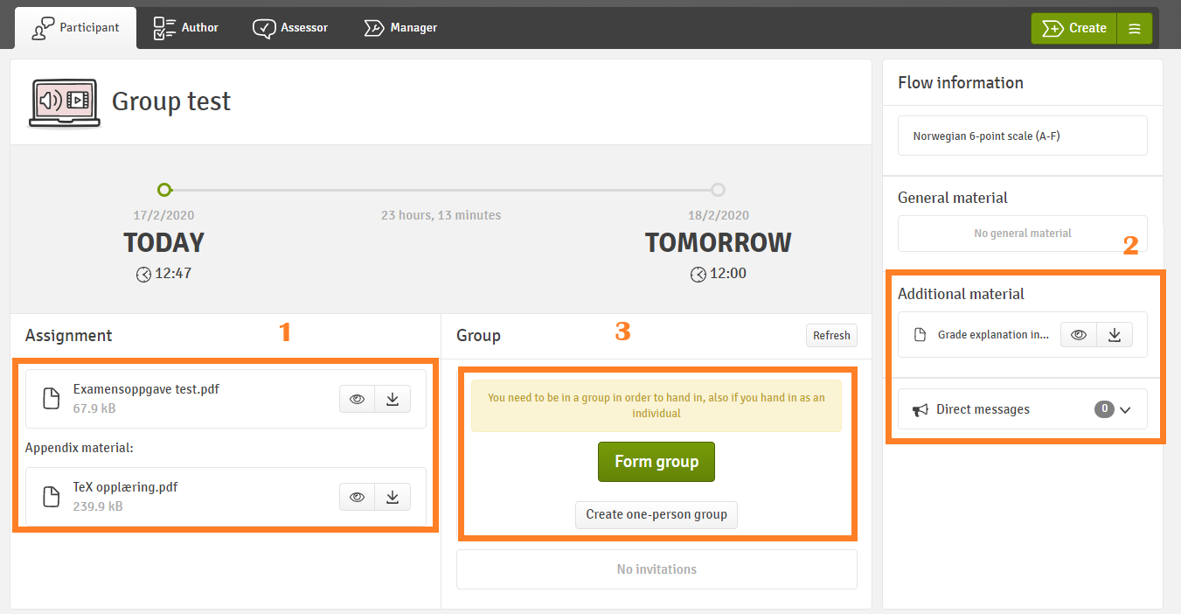
Gruppeeksamen
Gruppe må opprettes før du kan levere
Hvis du ikke er i en gruppe, må du opprette
Enmanns gruppe.

Slide 43
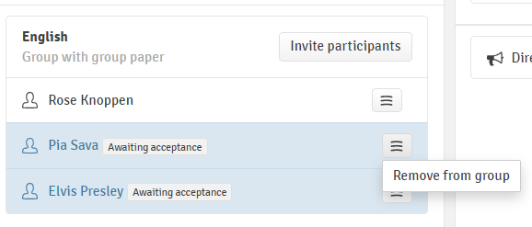
Gruppeeksamen
Alle gruppemedlemmer må godta gruppeinvitasjonen før du kan levere besvarelsen. Sørg for å opprette gruppe i god tid før du skal levere.
Det er mulig å fjerne gruppemedlemmer
Etter at du godtar en gruppeinvitasjon, har du samme rettigheter som den som opprettet gruppen
En person laster opp og leverer for hele gruppen. Alle medlemmer kan se den innleverte filen.

Slide 44
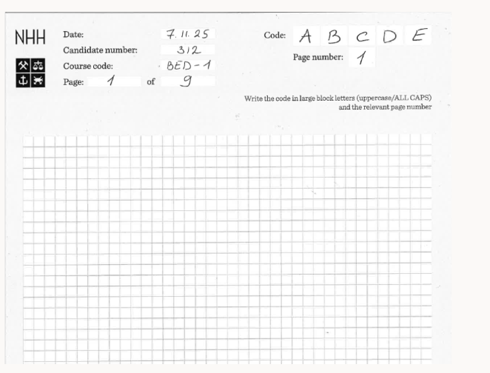
Skoleeksamen på papir
Dato
Kandidatnummer
Sidetall
Totalt antall sider
Emnekode
Du må bruke svart eller blå penn
https://www.nhh.no/for-studenter/eksamen/papireksamen/

Slide 45
Takk for fremmøtet!
Spørsmål?

